Slide 1
Тема: Культуртехнічні меліорації.
П Л А Н
1. Види і зміст культуртехнічних меліорацій їх
призначення:
1.1. Підготовка або поліпшення поверхні ділянки;
1.2. Створення орного шару на поліпшуваних
сільськогосподарських угіддях і на
новостворених землях;
1.3. Окультурення орного шару.
Л-1 с.335…340

Slide 2
Культуртехнічні меліорації - система заходів, направлених на приведення поверхні і родючого шару грунту в придатний для сільськогосподарського використання стан.

Slide 3
Культуртехнічні заходи включають:
підготовку або поліпшення поверхні ділянки;
створення орного шару на поліпшуваних сільськогосподарських угіддях і на новоосвоєних землях;
окультурення орного шару.

Slide 4
До групи заходів по підготовці поверхні належать:
очистка території від деревної та кущової рослинності;
від каміння і пеньків;
планування поверхні.

Slide 5
До заходів по створенню орного шару належать:
первинна обробка цілини,
вирівнювання поверхні,
вапнування кислих грунтів,
первинне внесення добрив і вирощування попередніх культур.

Slide 6
Заходи по окультуренню орного шару включають:
заглиблення і оструктурення орного шару;
глинування і піскування торфових грунтів.

Slide 7
Підготовка поверхні.
Великі дерева на осушеному болоті видаляють звичайними лісозаготівельними прийомами.

Slide 8
Після цього кущорізами видаляють дрібнолісся і кущі. Роботи ці найкраще виконувати взимку при шарі снігового покриву до 0,3 м.

Slide 9
Зрізані кущі і мілколісся тракторними граблями або розширеними корчувачами-збирачами згрібають у купи або вали. Після просушування цінну частину зібраної деревини відбирають і застосовують у господарстві, іншу спалюють.

Slide 10
Великі пеньки діаметром до 40 см корчують тракторними корчувачами-збирачами. Цими ж машинами викорчувані пеньки збирають і звозять у купи або вивозять за межі осушеної ділянки.

Slide 11
Значно дешевше обходиться заорювання на місці кущів і мілколісся. Кущі висотою до 1 м рекомендується заорювати на глибину не менше 18…20 см, висотою 1-2 м на глибину 20…25 см. Через 2…3 роки заорана маса кущів майже повністю розкладається внаслідок чого грунт одержує додатково від 45 до 80 т органічної маси на 1 га. Це поліпшує водно-фізичні властивості грунту, його аерацію і підвищує родючість.

Slide 12
На торфяних грунтах, що заросли кущами і мілколіссям та забруднені деревиною при наявності пеньків застосовують фрезерування осушених площ. При цьому способі обробки подрібнюють кущі і деревину та перемішують її з грунтом на глибині до 40 см. Для фрезерування осушених торфових боліт використовують причіпні фрезерні машини МПГ-1,7; МПГ-2,24; МПТ-42.

Slide 13
Знищувати древесно-чагарникову рослинність можна і хімічними засобами. Для цього застосовують арборициди типу 2,4 Д, під дією яких деревно-чагарникова рослинність засихає. З арборицидів найбільш поширені бутиловий ефір 2,4 Д, амінні солі 2,4 Д і натрієва сіль 2,4 Д, а також кротоміновий препарат. Дози арборицидів коливаються від 3 до 6 кг/га.

Slide 14
Деревно-чагарникову рослинність обприскують з літаків або за допомогою тракторних обприскувачів у період від повного розпускання листків до середини серпня, обробіток, при необхідності, повторюють декілька раз.

Slide 15
Чагарник, що засох, висотою до 2,5 м заорюють чагарниково-болотним плугом без попередньої обробки, вищий чагарник після засихання ламають корчувальними ланцюгами. Зламаний деревостій згрібають тракторними граблями у купи і спалюють.

Slide 16
Великі площі осушених земель забруднені камінням. Велике каміння масою до 10 т виймають з грунту корчувачами-збирачами, навантажують на стальні листи і вивозять за межі ділянки. Середнє і дрібне каміння попередньо збирають у купи каменезбиральними машинами УКП-0,6 і УСК -0,7 або бульдозерами, а потім також вивозять.

Slide 17
На мінеральних землях землисті купини розробляють важкими дисковими боронами, а рослинні - висотою до 25 см заорюють чагарниково-болотними плугами. Вищі купини розробляються начіпними рейковими боронами або фрезерними барабанами;
на торфових болотах осокові купини висотою до 30…40см прикочують тракторними котками, після чого заорюють чагарниково-болотними плугами.

Slide 18
Планування поверхні грунту.
Після проведення робіт по видаленню деревної та кущової рослинності, каміння і купин залишаються окремі нерівні поверхні - ями, котловани, насипи, тощо. Для їх видалення і створення поверхні придатної для первинного обробітку грунту виконують попереднє планування бульдозерами, грейдерами та скреперами. Невеликі ями заорюють чагарниково-болотними плугами, великі котловани та ями засипають грунтом, який розробляється в кар’єрах. Після попереднього планування проводять первинний обробіток грунту.

Slide 19
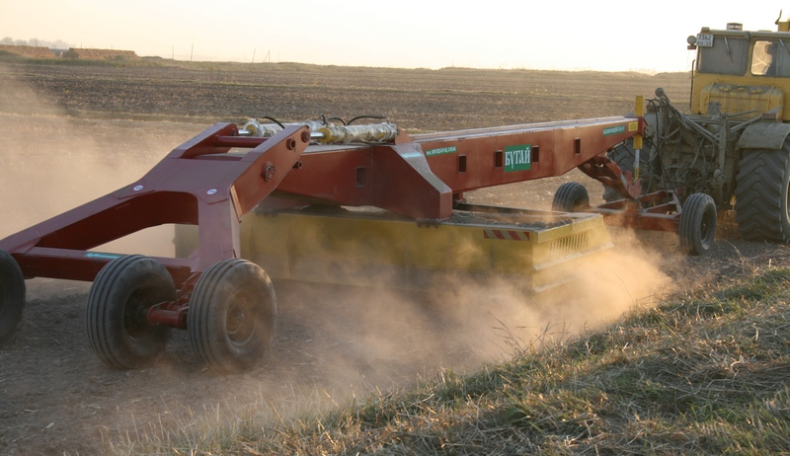
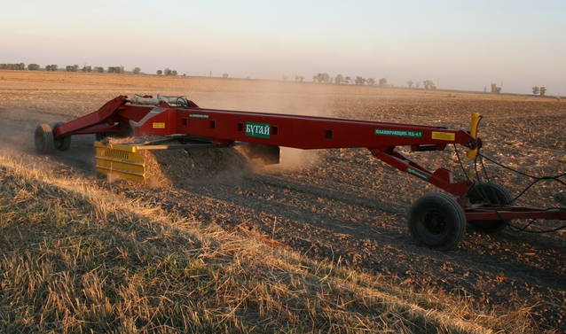

Slide 20
Експлуатаційне планування виконується довгобазовими планувальниками. Для підвищення якості планування грунт розрихлюють перед кожним проходом планувальника, а планувальні роботи виконують при оптимальній вологості. Допустима вологість для грунтів:
глинисті - 20-28% від абсолютно сухої маси;
важкосуглинисті – 19-25%; середньосуглинисті - 19-23%;
легкосуглинисті - 13-17%; пісчані пилуваті - 12-16% лесовидні - 19-21%.
Середня щільність планування не повинна перевищувати 1,2-1,4 г/см3.

Slide 21
Роботи по плануванню поверхні суміщують з внесенням органічних добрив, їх застосовують в залежності від товщини зрізання родючого шару. Максимальна величина зрізання за один прохід довгобазового планувальника не повинна перевищувати 3…4 см.
Норма внесення органічних добрив на кожний сантиметр зрізаного родючого шару в залежності від її товщини і складає:
Товщина грунтового шару ,см Доза добрив, т/га
5 2-4
10 4-6
15 6-8

Slide 22
Створення та окультурення орного шару.
Після проведення всіх перелічених культуртехнічних робіт чагарниково-болотними плугами провадять первинну оранку новоосвоюваних земель на глибину від 20 до 35 см. При освоєнні торф’яних і торф’яно-болотних грунтів первинну обробку можна робити тільки розпушувальними знаряддями, не перевертаючи дерновий шар.

Slide 23
Важливим заходом по створюванню орного шару є прикочування. Воно усуває дефект оранки і сприяє кращому капілярному зв’язку орного горизонту з підорним.

Slide 24
Одним із основних заходів, що забезпечують окультурення орного шару, який має кислу реакцію, є вапнування.
За ступенем кислотності осушені землі поділяються на сильно-, середньо- і слабкокислі:
до сильнокислих належать грунти верхових боліт з кислотністю рН = 2,5…3,5;
до середньокислих-грунти перехідних боліт і мінеральні грунти з рН =3,5…4,5;
до слабкокислих-деякі низинні болота та мінеральні грунти з рН = 4,5…6,0.

Slide 25
При внесенні вапна слід враховувати, які культури будуть вирощуватись на цих грунтах.
Підвищену кислотність грунту добре сприймають такі культури, як овес, озиме жито, картопля, люпин.
На середньокислих грунтах можна вирощувати яру пшеницю горох, віку, льон, соняшник, багаторічні злакові трави.
На слабкокислих грунтах вирощують озиму пшеницю, кукурудзу, буряки, капусту, цибулю, коноплю.

Slide 26
Приблизні дози вапна:
для слабкокислих грунтів - 0,5…1 т/га,
для середньокислих - 1…2 т/га,
для сильнокислих 3…4 т/га.
Матеріалом для вапнування є вапняні туфи, гіпс, вапняне борошно, гашене вапно і сланцева зола.

Slide 27
Найраціональніше як попередні культури вирощувати :
на мінеральних грунтах льон, ячмінь, жито, віку з вівсом, горох на сіно і силос;
на торф'яних грунтах - віку з вівсом, коноплю.
На другий і третій роки доцільно висівати просапні кормові культури -ріпу, турнепс, капусту, брукву, моркву, іноді картоплю, буряки.

Slide 28
При освоєнні верхових і перехідних боліт застосовують змішаний метод освоєння, який полягає у перемішуванні при оранці верхнього шару торфу з привозним мінеральним грунтом (пісок, глина), що насипається на поверхню болота шаром 3…4 см. Це приводить до того, що на піскованих або глинових площах, завдяки сприятливим водно-повітряним і тепловим режимам кореневмісного шару, інтенсифікуються процеси розкладання торфу і поліпшуються фізичні властивості торф’яних грунтів та збільшується їх родючість.

Slide 29
Докорінне поліпшення фізико-хімічних властивостей і родючості содових солонців можливе тільки при застосуванні комплексу агромеліоративних прийомів, до якого входить:
осушення за допомогою матеріального дренажу;
внесення меліорантів і добрив;
розпушення грунтів;
сівба культур-меліорантів;
дощування;
внутрішньогрунтове циклічне зволоження.

Slide 30
Рекультивація земель - це комплекс робіт, спрямованих на відновлення продуктивності і господарської цінності порушених земель, а також на поліпшення умов довкілля відповідно інтересам суспільства.

Slide 31
Рекультивації підлягають усі землі, що зазнають змін у рельєфі, грунтовому покриві, материнських та підстеляючих породах, що відбуваються або вже відбулися у процесі гірничих, будівельних, гідротехнічних, геологорозвідувальних та інших робіт. Слід рекультувати також еродовані грунти, а при відповідних умовах і землі з низькопродуктивними грунтами.

Slide 32
Технічна рекультивація є комплекс інженерних робіт, до складу якого входять:
знімання та складування родючого шару і потенційно родючих порід;
формування відвалів шахт, кар"єрів, а також гідровідвалів;
вирівнювання поверхні, виположування, терасування та закріплення укосів відвалів, бортів і кар"єрів, засипання шахтних провалів, закріплення їх бортів;
хімічна меліорація токсичних грунтів;
покриття вирівняної поверхні шаром родючого грунту або потенційно родючих порід;
інженерне впорядкування рекультивованої території (дренажна мережа, дороги, виїзди, тощо);
вирівнювання дна та бортів кар"єру при створенні водойм.

Slide 33
Знімання родючого шару грунту є обов"язковим при всіх видах робіт по видобуванню корисних копалин, промисловому будівництві, будівництві житлових і комунальних об"єктів, доріг і гідротехнічних споруд, а також при відведенні родючих земель під териконники, відстійники, ложа ставків, водосховищ, тощо. Знятий шар складають або вивозять на малопродуктивні землі, розташовані неподалік для подальшого відновлення родючості порушених земель.

Slide 34
Біологічна рекультивація - це комплекс заходів щодо створення сприятливого водно-повітряного та поживного режимів грунту для сільськогосподарських і лісових культур. Цей комплекс охоплює запровадження сівозмін, насичених культурами на сидеральне добриво, внесення підвищених норм органічних і мінеральних добрив, мульчування, тощо.

Slide 35
Технічний етап рекультивації. До комплексу робіт технічного етапу належать: вирівнювання, формування укосів, знімання, транспортування та нанесення на рекультивовані землі грунту, докорінна меліорація, будівництво доріг, спеціальних гідротехнічних споруд (ГОСТ-83).

Slide 36
Найпоширенішими вимогами до технічного етапу рекультивації є такі:
селективне знімання родючих гумусованих горизонтів грунту;
селективне знімання потенційно родючої породи (переважно леси та лесовидні суглинки);
переміщення до відвалів суміші безплідних і токсичних порід;
своєчасне огрублене планування (вирівнювання) відвалів з токсичними та індиферентними породами для забезпечення рівномірного їх осідання;
покриття токсичних порід після їх ретельного планування шаром глинистих порід;
нанесення шару потенційно родючої породи завтовшки 1,5-2 м;
покриття відвалів шаром родючого грунту завтовшки 30-50 см.

Slide 37
Технічний етап рекультивації при будівництві шляхів та інших лінійних об"єктів полягає у зніманні у порушеній смузі шару грунту, створенні насипів з підгрунтя і покритті резервних ділянок гумусовим шаром.

Slide 38
При шахтному способі видобування корисних копалин пуста порода знову повертається у вироблені штреки. При неможливості повернення її у штреки створюються зовнішні відвали (терикони, териконники), під які відводяться малопродуктивні землі чи яри. Після 2-3 річного осідання відвали вирівнюють, покривають потенціально родючою породою, шаром грунту та передають для біологічної рекультивації.

Slide 39
При підземному добуванні корисних копалин може відбуватися деформація поверхні грунту внаслідок осідання. Залежно від характеру деформацій у межах шахтного поля на поверхні знімається шар грунту, провали засипаються, розрівнюються і після остаточного осідання вирівнюються і покриваються шаром грунту.

Slide 40
Вироблені торфовища при фрезерному і машино-формувальному способах видобування торфу потрібно повернути землекористувачам для використання їх під сіножаті, пасовища, обліснення та обводнення. З цією метою влаштовують осушувальну мережу, проводять планування поверхні, споруджують дороги. Торфовища, вироблені гідроспособом, звичайно рекультивують для рибно-господарського використання. На них здійснюють корчування та вивезення пнів, планування та закладення осушувальної мережі.

Slide 41
Біологічний етап рекультивації. - це етап загальної рекультивації, що охоплює комплекс агротехнічних і фітомеліоративних заходів для підвищення родючості порушених земель. Біологічна рекультивація може бути сільськогосподарською або лісовою. Сільськогосподарська рекультивація виконується для підготування землі під ріллю, багаторічні насадження чи природні кормові угіддя. У зоні поширення родючих чорноземів під ріллю слід рекультивувати не більше 70% порушених земель. Решту 30% відводять під укоси відвалів, терасовидні уступи, під"їздні шляхи, протиерозійні споруди.

Slide 42
Порушені землі мають несприятливі режими, на них навіть багаторічні трави потребують удобрення. Найбільші прирости врожаю були отримані у варіанті з повним мінераль-ним добривом. Велике значення має глибина насипного гумусованого шару. За даними Л.В.Єстеревської (1977), для зернових культур вплив глибини насипного шару грунту спостерігався до глибини 50- 60 см.
У загальному випадку економічно доцільним є насипання гумусового шару грунту до глибини 50 см. Для відновлення родючості і підвищення врожайності сільськогосподарських культур велике значення мають норми внесення добрив.

Slide 43
У меліоративний період рекультивації найдоцільніше вирощувати багаторічні трави, особливо бобові - люцерну, еспарцет, буркун - з використан-ням їх як сидератів. Після проходження меліоративного періоду рекультивовані землі включають до складу ріллі під польові, кормові і грунтозахисні сівозміни.

Slide 44
На рекультивованих землях без покриття гумусованим шаром створюють сіяні сіножаті, які підвищуватимуть їх потенціальну родючість.
При протиерозійній організації території рекультивованих земель під залуження відводять укоси відвалів, щоб травостій попереджав розвиток водної ерозії.

Slide 45
Під лісову рекультивацію можна відводити відвали з різними грунтосумішами без селективного відсипання. Якщо грунтосуміші токсичні, проводять їх хімічну меліорацію або перекривають потенційно родючими породами. Менш строгими у даному випадку є і вимоги до загального планування (вирівнювання) відвалів.

Slide 46
Під лісову рекультивацію можна відводити відвали з різними грунтосумішами без селективного відсипання. Якщо грунтосуміші токсичні, проводять їх хімічну меліорацію або перекривають потенційно родючими породами. Менш строгими у даному випадку є і вимоги до загального планування (вирівнювання) відвалів.

Slide 47
Складовою частиною проекту рекультивації земель є протиерозійні заходи: будівництво водозатримних і водовідвідних валів, водоскидних споруд, терасування, залуження та залісення, застосування грунтозахисних технологій вирощування сільськогосподарських культур.

Slide 48
На головну
На “Розділ №4”

